Slide 1
Презентация на тему: «Что нам дарит осень…» (родительский клуб)
Выполнила воспитатель высшей категории Пестрякова Н.В.
МБДОУ д/с общеразвивающего вида № 63

Slide 2
Возраст: 4-5 лет Цели: * Закрепить знания детей об изменениях в природе. * Воспитывать уважение и доброе отношение к близким людям. * Развивать художественно-творческие способности.

Slide 3
Фотовыставка
Наблюдение за березой
Сбор листьев для букета
Заряд энергией

Slide 4
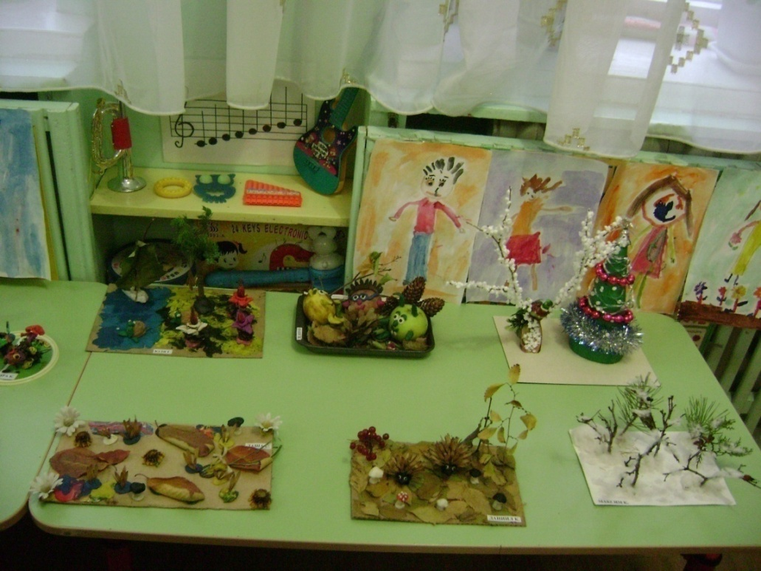
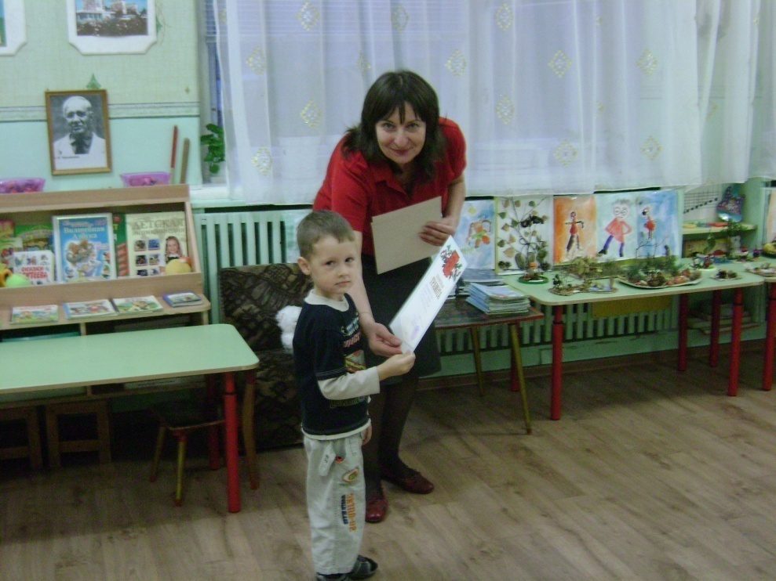
Вручение грамот
Творчество детей и родителей

Slide 5
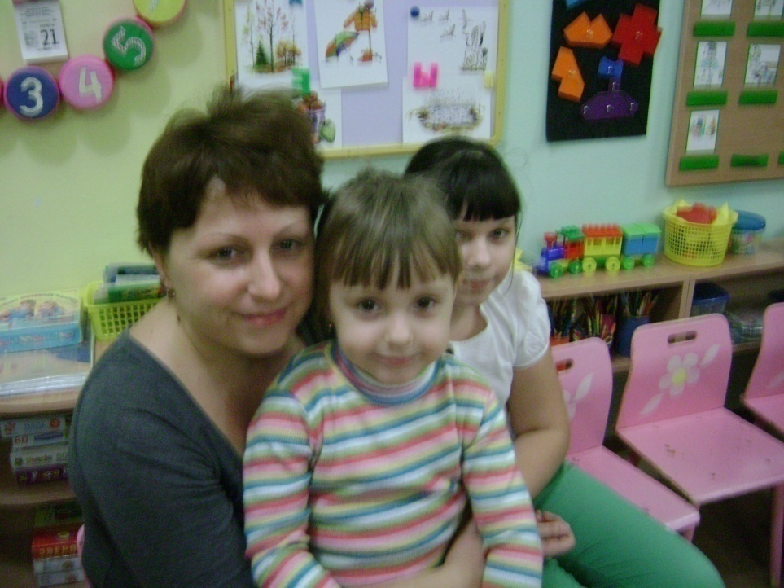
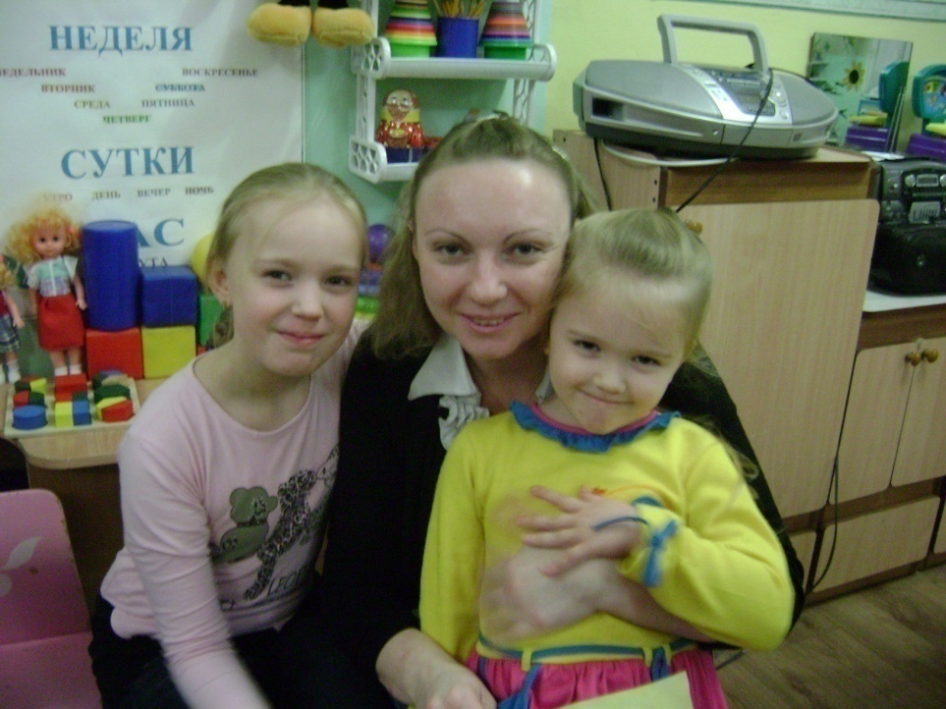
«День матери» празднуют осенью. Поздравим мам и подарим им «портреты»

Slide 6
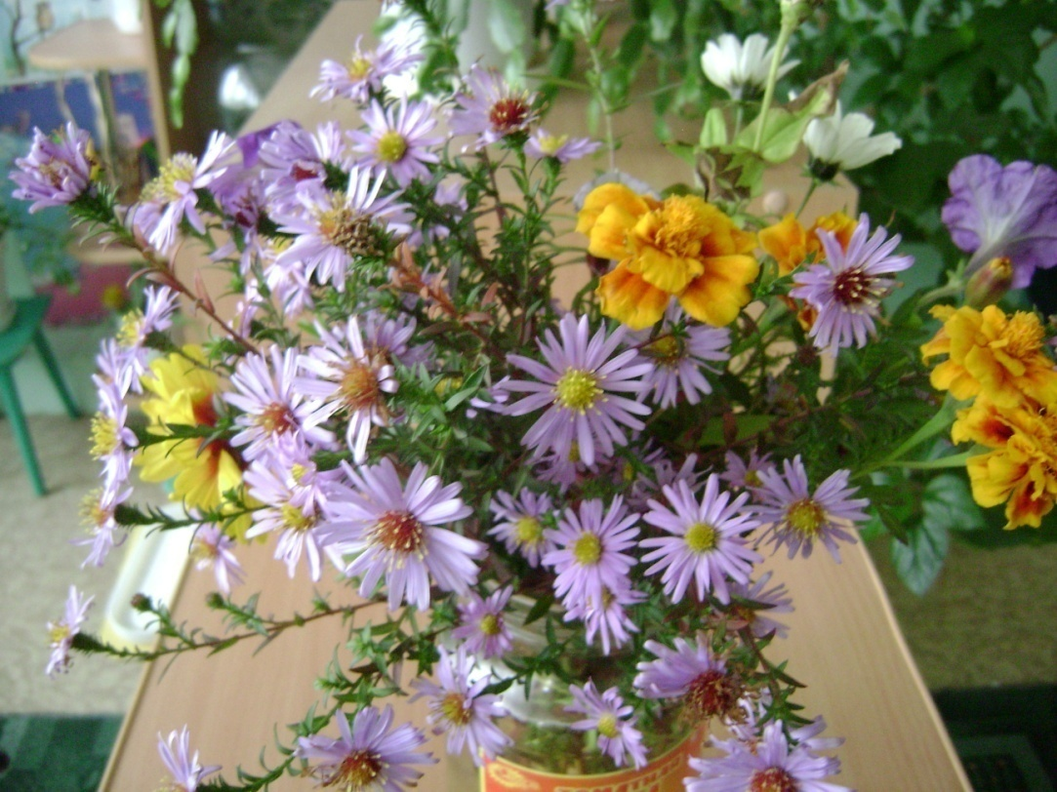
Желаем всем добра, тепла и света! Композиции из нашего осеннего цветника

